Slide 1
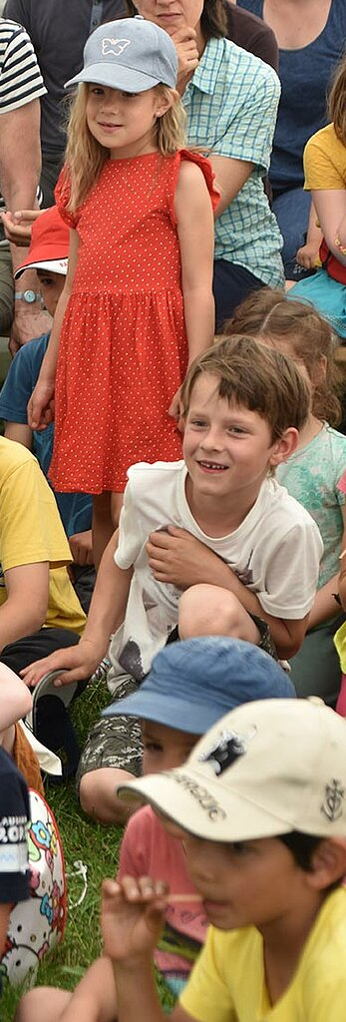
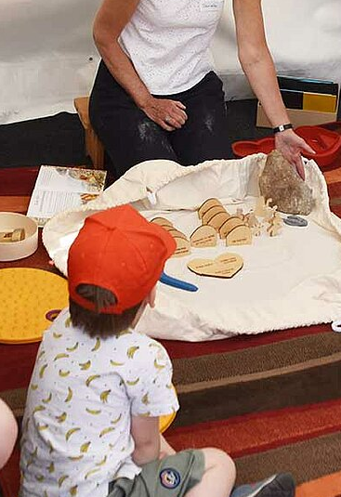
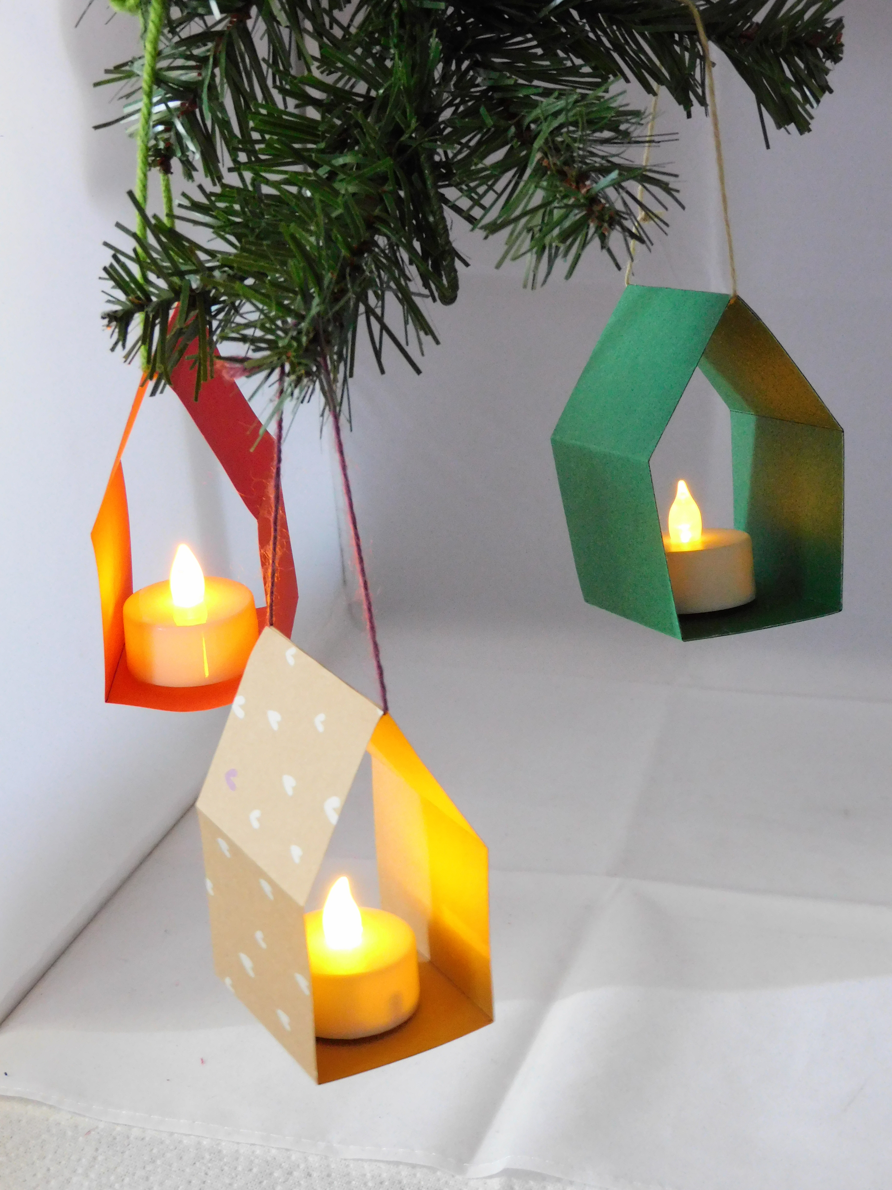
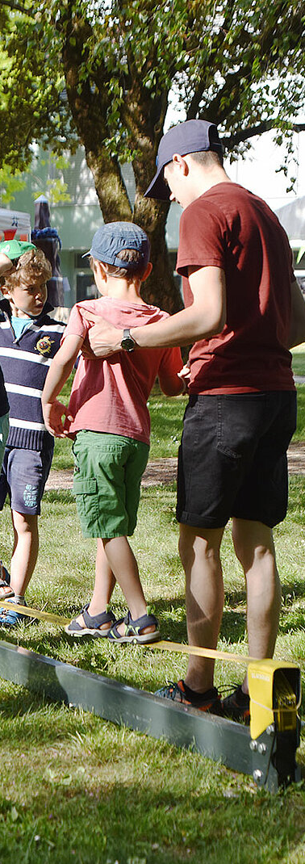

Vous avez des enfants, des petits enfants, des neveux ou nièces...,
Vous souhaitez qu’ils·elles découvrent la foi chrétienne, réfléchissent à des questions existentielles, explorent des valeurs,
Nous les invitons à venir…
Découvrir et vivre la foi
en groupe

Slide 2

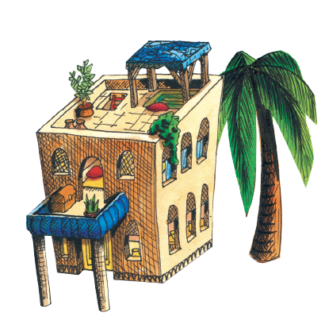
Les paroisses protestantes réformées sont heureuses de vous accueillir pour célébrer, jouer, créer, chanter, prier et partager un temps de collation autour du thème
Habiter dans une maison et grandir !
Une maison pour accueillir et rencontrer ;
En passant d’une maison à l’autre,
nous irons d’une maison vers les autres et vers l’Autre !
Nous vous proposons de découvrir des maisons bibliques et de rencontrer leurs habitants, leurs vies et leurs confiances.
Votre enfant, vos enfants sont à partir ensemble explorer des maisons bibliques et rencontrer leurs habitants, découvrir leurs vies et leurs confiances. Et ainsi, à découvrir ce Dieu qui vient nous habiter chez nous !.
Ces rencontres sont destinées aux enfants dès 6 ans

Slide 3
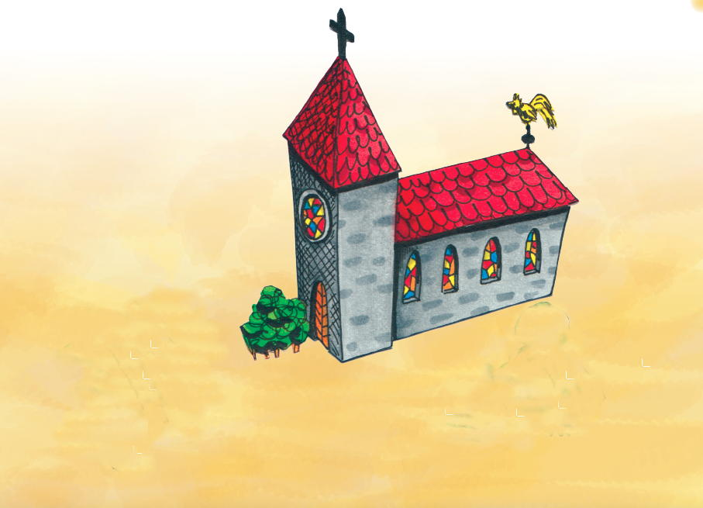
Au programme
en 2022-2023
Rencontres
Célébration 4D en familleS

Slide 4
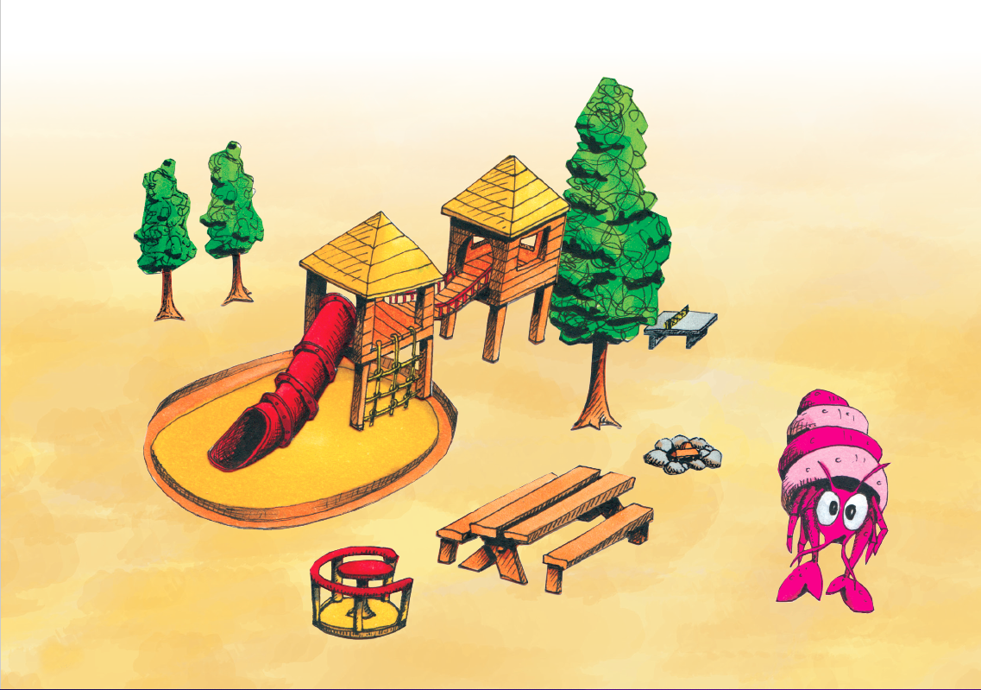
Si le jour ou une date ne va pas pour vous, d’autres rencontres ont lieu dans la région. Contacter une personne de l’équipe responsable et elle vous renseignera.
Si vous deviez manquer une rencontre,
vos enfants n’auraient aucune
difficulté à reprendre le fil la fois suivante.
Equipe responsable
Si vous avez des questions, n’hésitez pas à nous joindre. Le culte de l’enfance est un parcours pour les enfants. L’objectif est d’éveiller la spiritualité et l’ouverture à une dimension religieuse chez l’enfant.
Nous nous réjouissons de vous rencontrer et de vivre ces moments avec vous et votre enfant (vos enfants).
Recevez, chères familles, nos chaleureuses salutations.
Des rendez-vous à agender

